Slide 1
Общая энергетика
Тепловая часть электростанций
Лавриненко Сергей Викторович

Slide 2
Список используемой литературы
Лебедев, В. А. Основы энергетики / В. А. Лебедев, В. М. Пискунов. — 2-е изд., стер. — Санкт-Петербург : Лань, 2023. — 140 с. — ISBN 978-5-507-47056-3. — Текст : электронный // Лань : электронно-библиотечная система. — URL: https://e.lanbook.com/book/323090
Николаев М.Ю., Мальгин Г.В., Мостовенко Л.В., Щекочихин А.В. Общая энергетика : курс лекций. Нижневартовск: изд-во НВГУ, 2021. 105 c.
Константинов, А.Ф. Общая энергетика : учебное пособие / А.Ф. Константинов. – Якутск : Издательский дом СВФУ, 2020
Трофимова, С.Н. Общая энергетика: учебное пособие / С.Н. Трофимова,E.В. Шведова. - Челябинск: Издательский центр ЮУрГУ, 2016. -111 с.
Быстрицкий, Г.Ф. Общая энергетика (производство тепловой и электрической энергии) : учебник для вузов / Г. Ф. Быстрицкий, Г. Г. Гасангаджиев, В. С. Кожиченков // 2-е изд., стер. — Москва : КноРус, 2014. — 407 с.
Полищук В.И.Общая энергетика: учебное пособие / В.И. Полищук,Ю.С. Боровиков; Томский политехнический университет. -Томск: Изд-во Томского политехнического университета,2013. - 201 с.

Slide 3
Энергетические ресурсы

Slide 4
Общие сведения об энергетических ресурсах
ЭНЕРГЕТИКА – область хозяйственно- экономической деятельности, науки и техники, охватывающая энергетические ресурсы, производство, передачу, преобразование, аккумулирование и распределение различных видов энергии¹.
¹ ЭНЕРГЕТИКА // Большая российская энциклопедия. Электронная версия (2017); https://bigenc.ru/economics/text/4935743 Дата обращения: 07.09.2020

Slide 5
Первичные энергетические ресурсы
Традиционные: нефть, газ, уголь, атомная Нетрадиционные возобновляемые энергоресурсы (НВЭР): солнечная, ветровая, геотермальная, гидроэнергия малых рек, энергия морских течений, волн, приливов, температурного градиента морской воды, низкотемпературного тепла Земли, воздуха, биомассы животного, растительного и бытового происхождения, водородная энергетика¹.
¹ Первичные энергоресурсы // Большая энциклопедия нефти и газа; https://www.ngpedia.ru/id618853p1.html

Slide 6
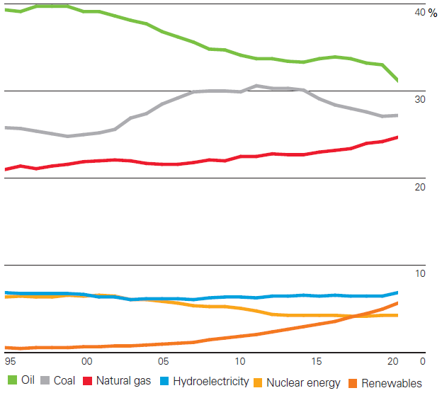
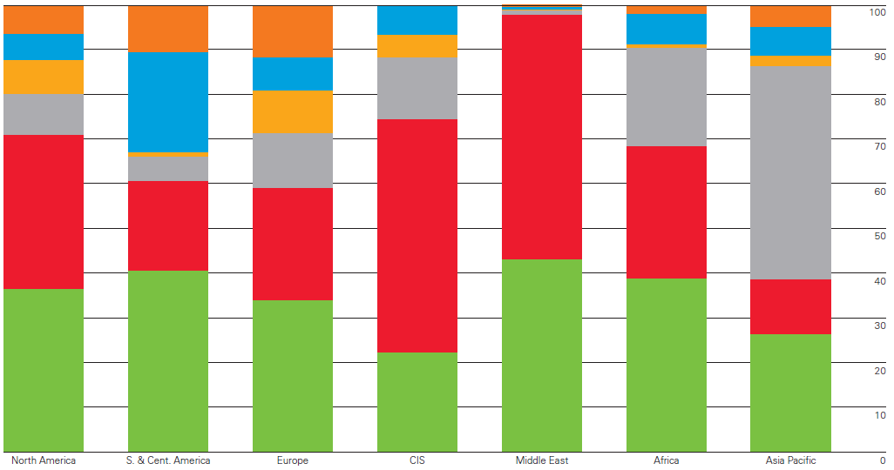
Роль различных энергоресурсов в мировом производстве энергии 2020
Statistical Review of World Energy 2021

Slide 7
Электрическая энергия
Среди полезных видов энергии особое место занимает электрическая энергия.
На производство электроэнергии затрачивается около 38 % всех используемых первичных энергоресурсов.
Особая роль электрической энергии в удовлетворении энергетических потребностей и обеспечении научно-технического прогресса человеческого общества обусловлена ее высокими потребитель­скими качествами

Slide 8
Высокие потребительские качества электрической энергии
простота преобразования в другие формы энергии;
способность к передаче на большие рассто­яния; экологическая чистота;
относительная легкость в управлении процессами производства, передачи, распределения и потребления.
Производство и использование электроэнергии является важной составляющей развития экономики и уровня жизни населения

Slide 9
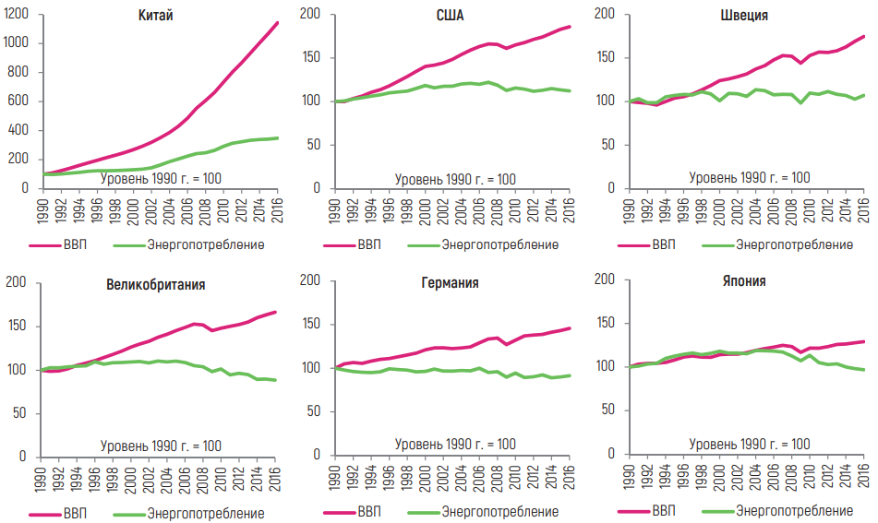
Динамика роста ВВП и энергопотребления в 1990-2016 гг.
Источник: составлено ИНЭИ РАН по данным МЭА

Slide 10
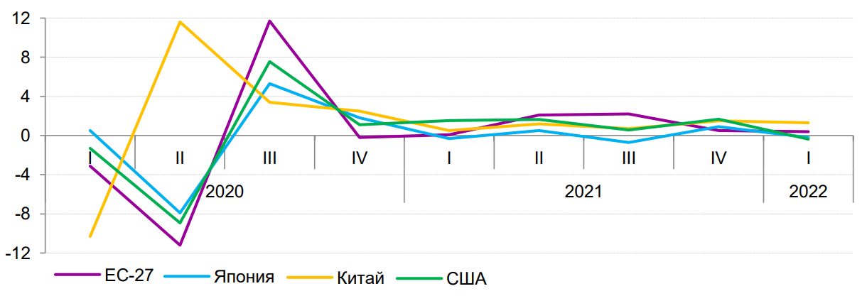
ВВП крупнейших экономик, прирост
(% к предыдущему кварталу, сезонное сглаживание)
Источник: ЭНЕРГЕТИЧЕСКИЕ ТРЕНДЫ Выпуск № 108, май 2022

Slide 11
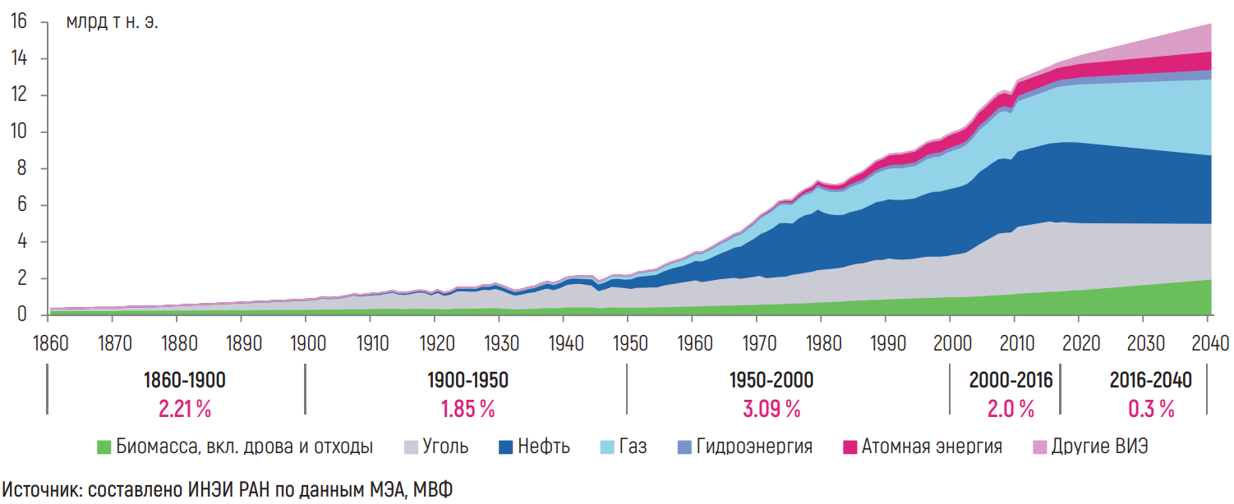
Объемы мирового энергопотребления по видам топлива и темпы роста энергопотребления

Slide 12
Электрическая станция
предприятие, производящее электрическую, а в отдельных случаях и тепловую (теплоэнергоцентраль) энергию¹.
¹Большой энциклопедический словарь; http://slovariki.org/bolsoj-enciklopediceskij-slovar/65061

Slide 13
Типы электростанций
гидравлические (ГЭС, ГАЭС)
альтернативные ЭС (ветреные, солнечные, геотермальные и др.)
атомные (АЭС, АКЭС, АТЭЦ)
тепловые (ТЭС, КЭС, ГРЭС, ТЭЦ,…)

Slide 14
Гидроэлектростанция
Электростанция, предназначенная для преобразования механической энергии воды в электрическую энергию

Slide 15
ГЭС
Самые большие гидроэлектростанции находятся не в России. В первую пятерку входят ГЭС Китая, Бразилии (2), Венесуэлы, Канады.
В России самые большие ГЭС расположены на реках Енисей и Ангара

Slide 16
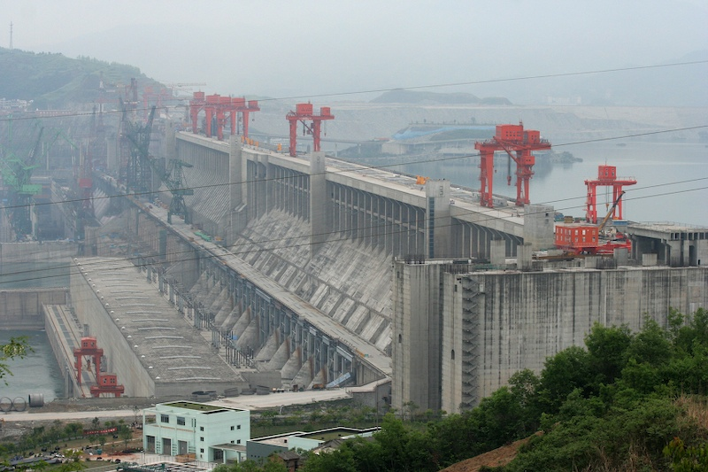
ГЭС
Три ущелья (22,5 ГВт) – городской округ Ичан, провинция Хубэй, Китай
Самое гигантское сооружение в мире и одновременно самая мощная гидростанция
Плотина имеет длину 2,3 км, высоту – 185 м

Slide 17
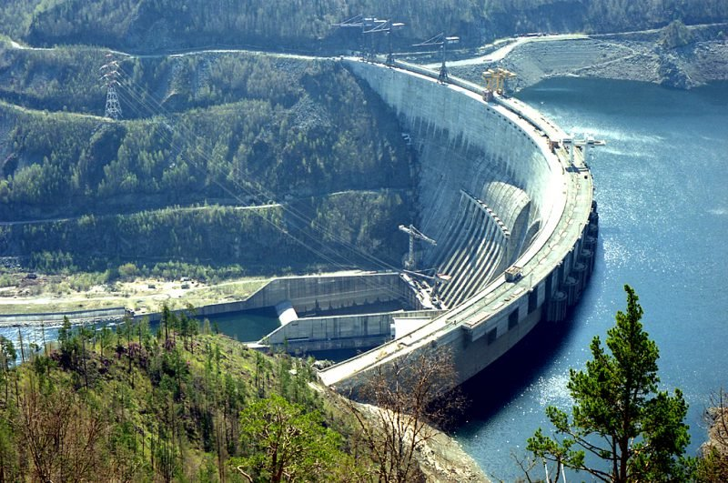
ГЭС
Саяно-Шушенская гидроэлектростанция — самая мощная электростанция России, шестая по мощности гидроэлектростанция в мире 6,40 ГВт

Slide 18
Приливная электростанция
– особый вид гидроэлектростанций, работающих за счет энергии, возникающей при приливах.
– это комплекс инженерных систем, при помощи которых энергия от движения воды, или кинетическая энергия воды, преобразуется в электрическую.

Slide 19
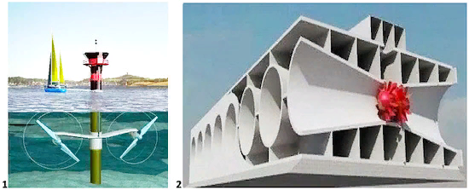
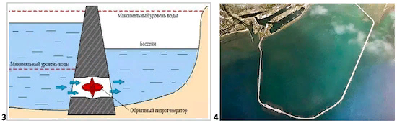
Виды ПЭС
Генераторы приливного потока;
Динамические приливные электростанции;
Приливно-отливные электростанции;
Лагунного типа.

Slide 20
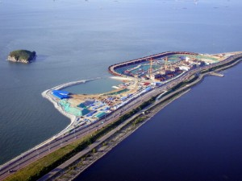
Крупнейшая в мире
Крупнейшая в мире приливная электростанция Сихвинская (Южная Корея). Мощность станции составляет 254 МВт.

Slide 21
ПЭС
Кислогубская ПЭС (1968 г.) 1,7 МВт
В Кислой губе на побережье Баренцева моря, в Мурманской области.
Малая Мезенская ПЭС (2007 г.) 1,5 МВт
в Мезенском заливе Белого моря, в Архангельской области.
Северная ПЭС (проект) 12 МВт
В губе Долгая-Восточная Баренцова моря, в Мурманской области.

Slide 22
Ветровая электростанция
Электростанция, предназначенная для преобразования энергии ветра в электрическую энергию

Slide 23
Солнечная электростанция
Электростанция, предназначенная для преобразования энергии Солнца в электрическую энергию

Slide 24
Атомная электрическая станция
электростанция, на которой для получения электроэнергии используется теплота, выделяющаяся в ядерном реакторе в результате контролируемой цепной реакции деления ядер тяжёлых элементов (в осн. ²³³U, ²³⁵U, ²³⁹Pu).

Slide 25
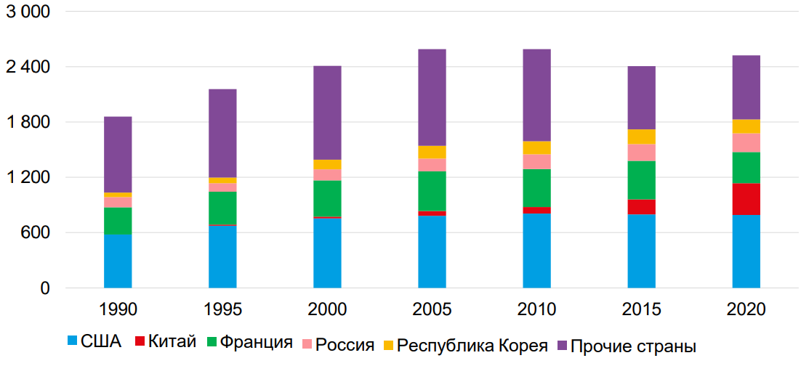
Страны-лидеры в использовании атомной энергии (на 2020 г.)
Источник: МАГАТЭ; ЭНЕРГЕТИЧЕСКИЕ ТРЕНДЫ Выпуск № 105, февраль 2022

Slide 26
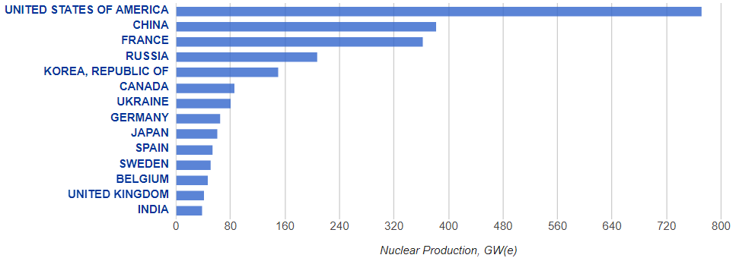
Страны-лидеры в использовании атомной энергии (на 2020 г.)
Доля ядерной энергетики в производстве электроэнергии в 2021 году
Источник: https://pris.iaea.org/PRIS/WorldStatistics/NuclearShareofElectricityGeneration.aspx

Slide 27
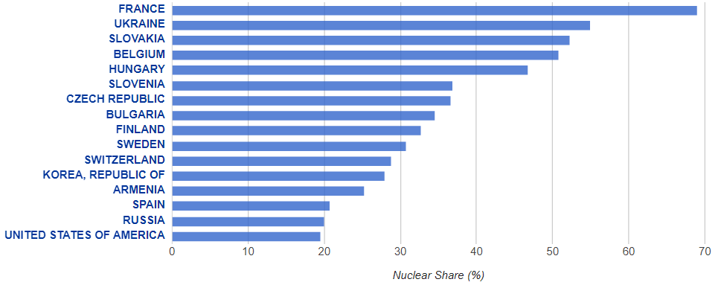
Страны-лидеры в использовании атомной энергии (на 2020 г.)
Доля ядерной энергетики в производстве электроэнергии в 2021 году
Источник: https://pris.iaea.org/PRIS/WorldStatistics/NuclearShareofElectricityGeneration.aspx

Slide 28
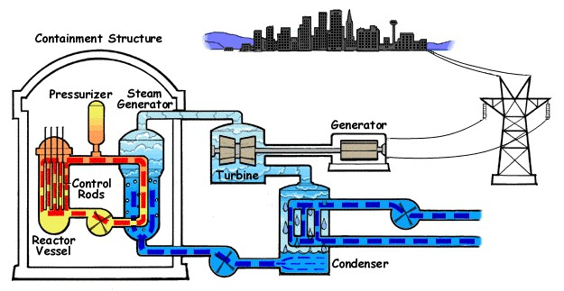
Принципиальная схема двухконтурной АЭС (ВВЭР, PWR, CANDU)

Slide 29
Тепловая электростанция
электростанция, вырабатывающая электрическую энергию за счет преобразования химической энергии топлива в механическую энергию вращения вала электрогенератора

Slide 30
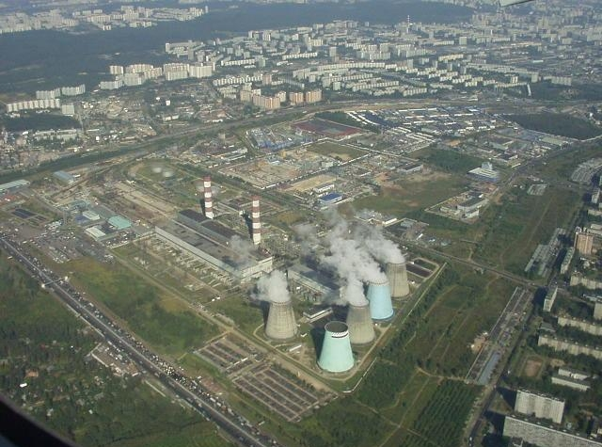
Тепловые электростанции ТЭС
ТЭС -
КЭС - конденсационная электростанция
ГРЭС – государственная районная электростанция
ТЭЦ - теплоэлектроцентраль

Slide 31
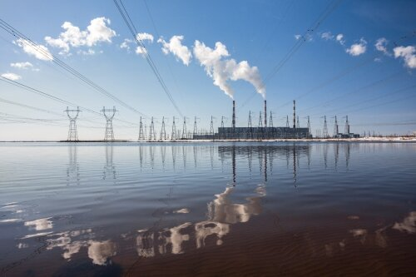
ГРЭС
Сургутская ГРЭС-2 (5 657,1 МВт), расположенная в г. Сургут на реке Чёрная, является самым крупным производителем электроэнергии в России и третьей по мощности тепловой электростанцией в мире
https://pronedra.ru/power/2017/11/17/nazvany-5-krupnejshix-ges-tes-i-aes-v-rossii-197896-pid-p.html

Slide 32
Техническая термодинамика
Основные понятия о термодинамических процессах

Slide 33
Термодинамика
– это наука, изучающая законы превращения энергии в различных процессах, сопровождающихся поглощением или выделением теплоты (такие процессы имеют общее название - тепловые процессы)
Техническая термодинамика изучает закономерности взаимного превращения тепловой и механической энергии и свойства тел, участвующих в этих процессах.
Главная задача – нахождение с помощью термодинамического метода наиболее рациональных способов взаимного превращения теплоты и работы¹
¹Лебедев, В. А. Основы энергетики / В. А. Лебедев, В. М. Пискунов. — 2-е изд., стер. — Санкт-Петербург : Лань, 2023. — 140 с.

Slide 34
законы термодинамики
Первый закон термодинамики
(или первое начало термодинамики)
закон сохранения энергии при рассмотрении тепловых преобразований¹
тепловое равновесие
А (-Q)
ΔU – внутренняя энергия
Q – теплота
А – тепловая работа
ΔU=0
ΔU=Q
ΔU=Q-А
+Q
¹Общая энергетика : курс лекций / М.Ю. Николаев, Г.В. Мальгин, Л.В. Мостовенко, А.В. Щекочихин. Нижневартовск: изд-во НВГУ, 2021. 105 c.
Notes:
В начальный момент времени тело вступило в тепловое равновесие с окружающей средой, т. е. тело не отдает теплоту в окружающую среду, а также не получает теплоту из окружающей среды, изменение внутренней энергии этого тела ΔU=0. При подведении теплоты Q к телу его энергия увеличивается ΔU на величину ΔU=Q. Система может совершить тепловую работу А за счёт отдачи своей энергии в окружающую среду и понижения температуры. Если одновременно подводить к рассматриваемому телу энергию в виде теплоты Q, когда тело продолжает совершать работу А, то изменение энергии системы ΔU=Q-А. Если энергия системы является постоянной величиной, то вся тепловая работа, совершаемая телом, будет равна теплоте, которая подводится к этому телу, то есть А=Q. Рассмотренное выше уравнение – это выраженный в количественной форме первый принцип термодинамики, который гласит, что для получения работы без изменения внутренней энергии рассматриваемого тела к нему необходимо подводить теплоту. Поэтому невозможно создать двигатель, который мог бы совершать работу без получения теплоты. Т. е. невозможно создать вечный двигатель первого рода, потому что двигатель не может совершать никакую тепловую работу без подведения к нему теплоты.

Slide 35
законы термодинамики
Первый закон (или первое начало термодинамики)
При этом термодинамические процессы имеют следующие виды¹:
Изохорный (V=const) - при постоянном объеме;
Изобарный (P=const) - постоянном давлении;
Изотермический (T=const), при постоянной температуре;
Адиабатный (ΔQ=0, т.е. ΔU=-А), при отсутствии теплообмена с окружающей средой;
Политропный (pV^{n} = const).
Первые четыре процесса являются частными случаями политропного процесса
ΔU – внутренняя энергия
Q – теплота
А – тепловая работа
p – давление
V – объем
n – показатель политропы
¹Общая энергетика [Электронный ресурс] : учебное пособие / А.Ф. Константинов. – Якутск : Издательский дом СВФУ, 2020

Slide 36
законы термодинамики
Второй закон
- любые естественные процессы, происходящие в природе, характеризуются всегда односторонним движением от более высокого потенциала к более низкому (от более высокой температуры к более низкой или от более высокого давления к более низкому)¹
Q – теплота
t – температура
Q
t₁
t₂
t₁<t₂
¹Общая энергетика [Электронный ресурс] : учебное пособие / А.Ф. Константинов. – Якутск : Издательский дом СВФУ, 2020

Slide 37
законы термодинамики
Третий закон
- нельзя создать такую тепловую машину, которая отняла бы все тепло от тела, т.е. достигнуть абсолютного нуля (-273,15°С)¹
¹Общая энергетика [Электронный ресурс] : учебное пособие / А.Ф. Константинов. – Якутск : Издательский дом СВФУ, 2020

Slide 38
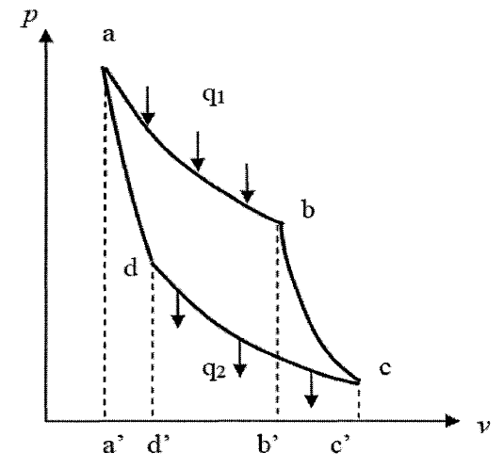
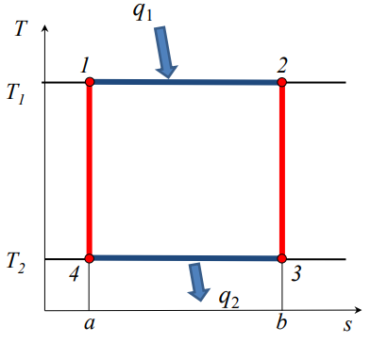


термодинамические циклы
Цикл Карно
- идеальный термодинамический цикл, показывающий основные законы превращения тепловой энергии в механическую¹
p – давление
v – объем
T – температура
s – энтропия
1-2 – подвод теплоты
3-4 – отвод теплоты
4-1 – адиабатное сжатие
2-3 – адиабатное расширение
Рабочая pv-диаграмма
Тепловая Ts-диаграмма
¹Общая энергетика : учебное пособие / С.Н. Трофимова, E.В. Шведова. - Челябинск: Издательский центр ЮУрГУ, 2016. - 111 с.

Slide 39
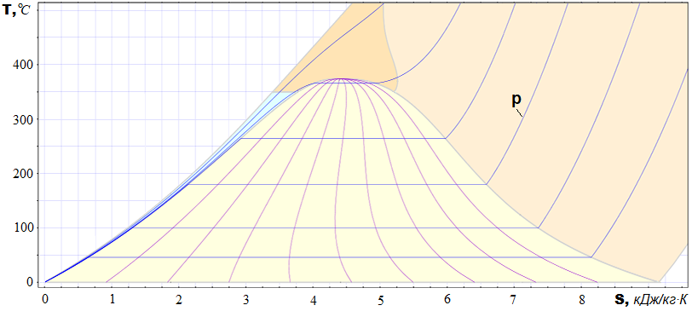
термодинамические циклы
Тs-диаграмма воды и водяного пара
p – давление
T – температура
s – энтропия
1 – вода
2 – вода в состоянии насыщения (начинает кипеть)
3 – пароводяная смесь (вода+пар)
4 – сухой насыщенный пар
5 – перегретый пар
1 2 3 4 5
Ts-диаграмма
Программа «Диаграмма HS для воды и водяного пара v2.5»

Slide 40
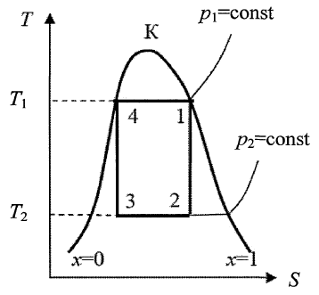
термодинамические циклы
Цикл Карно
p – давление
T – температура
s – энтропия
Ts-диаграмма цикла Карно для насыщенного пара
¹Общая энергетика : учебное пособие / С.Н. Трофимова, E.В. Шведова. - Челябинск: Издательский центр ЮУрГУ, 2016. - 111 с.

Slide 41
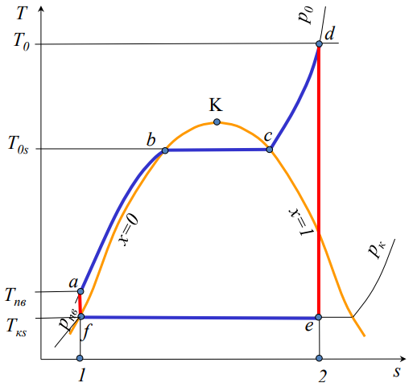
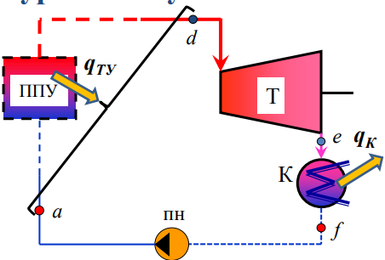
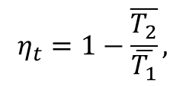
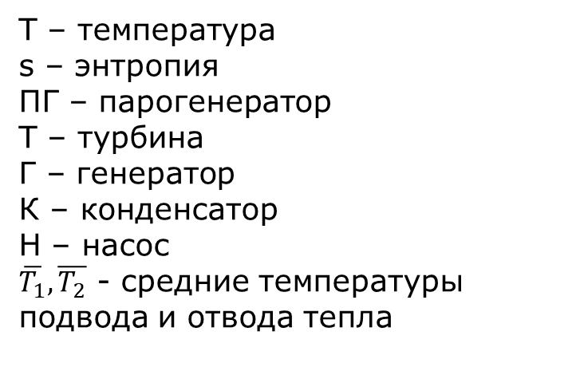
термодинамические циклы
Цикл Ренкина
T – температура
s – энтропия
ПГ – парогенератор
Т – турбина
Г – генератор
К – конденсатор
Н – насос
$\overline{T_{1}}, \overline{T_{2}}$ - средние температуры подвода и отвода тепла
Схема и Ts-диаграмма¹ цикла Ренкина
$$η_{t}=1−\frac{\overline{T_{2}}}{\overline{T_{1}}},$$
¹Беляев Л.А. Курс лекций по Термодинамическим циклам АЭС https://portal.tpu.ru/SHARED/b/BEL/education/TCAES/Tab3/L_2_7.pdf

Slide 42
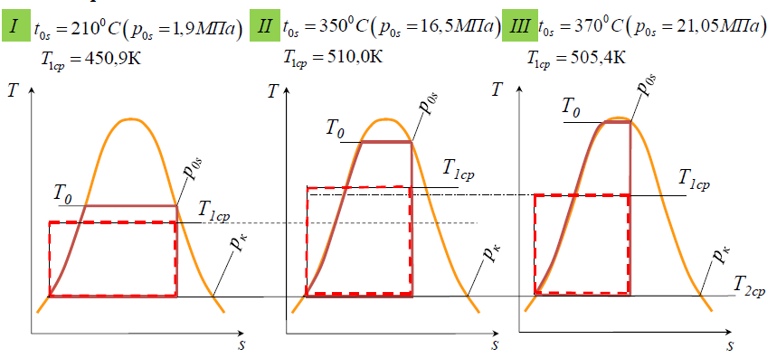
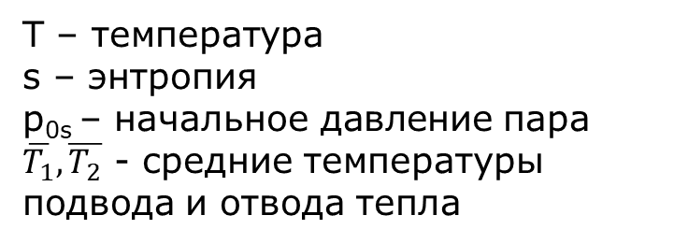
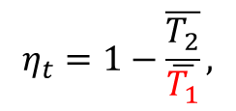
термодинамические циклы
$$η_{t}=1−\frac{\overline{T_{2}}}{\overline{T_{1}}},$$
Влияние начальных параметров на эффективность цикла
T – температура
s – энтропия
р_{0s} – начальное давление пара
$\overline{T_{1}}, \overline{T_{2}}$ - средние температуры подвода и отвода тепла
Термодинамические циклы на насыщенном паре при различных начальных параметрах¹
¹Беляев Л.А. Курс лекций по Термодинамическим циклам АЭС https://portal.tpu.ru/SHARED/b/BEL/education/TCAES/Tab3/L_2_7.pdf

Slide 43
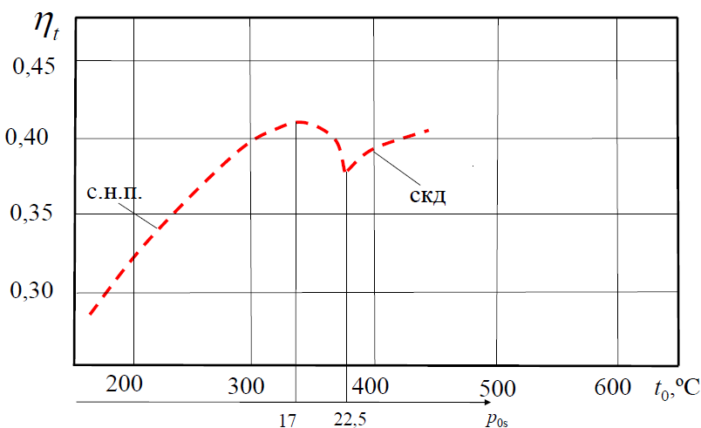
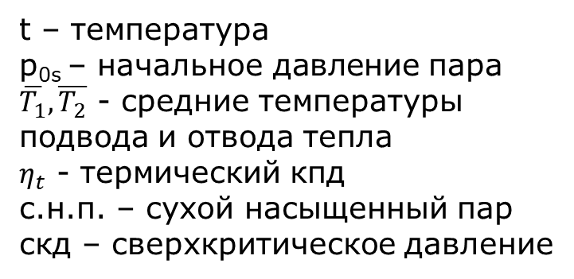
термодинамические циклы
Влияние начальных параметров на эффективность цикла
t – температура
р_{0s} – начальное давление пара
$\overline{T_{1}}, \overline{T_{2}}$ - средние температуры подвода и отвода тепла
$η_{t}$ - термический кпд
с.н.п. – сухой насыщенный пар
скд – сверхкритическое давление
Зависимость термического КПД от начальных параметров¹
¹Беляев Л.А. Курс лекций по Термодинамическим циклам АЭС https://portal.tpu.ru/SHARED/b/BEL/education/TCAES/Tab3/L_2_7.pdf

Slide 44
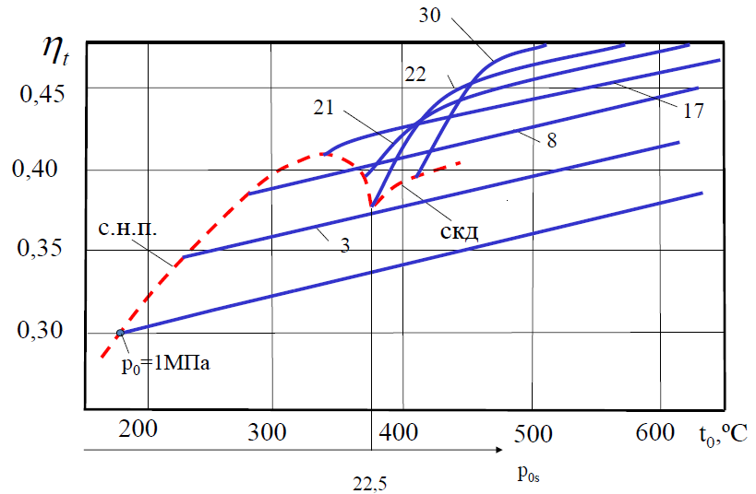
термодинамические циклы
Влияние начальных параметров на эффективность цикла
t – температура
р_{0s} – начальное давление пара
$\overline{T_{1}}, \overline{T_{2}}$ - средние температуры подвода и отвода тепла
$η_{t}$ - термический кпд
с.н.п. – сухой насыщенный пар
скд – сверхкритическое давление
Зависимость термического КПД от начальных параметров¹
¹Беляев Л.А. Курс лекций по Термодинамическим циклам АЭС https://portal.tpu.ru/SHARED/b/BEL/education/TCAES/Tab3/L_2_7.pdf

Slide 45
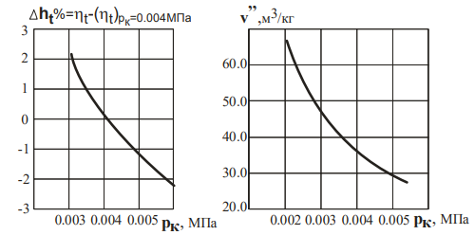
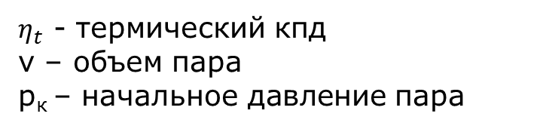
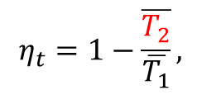
термодинамические циклы
$$η_{t}=1−\frac{\overline{T_{2}}}{\overline{T_{1}}},$$
Влияние конечных параметров на эффективность цикла
$η_{t}$ - термический кпд
v – объем пара
р_{к} – начальное давление пара
Влияние давления в конденсаторе на термический КПД и конечный удельный объем пара¹
¹Антонова А.М., Воробьев А.В. Атомные электростанции: учебное пособие / А.М. Антонова, А.В. Воробьев. – Томск: Изд-во Томского политехнического университета, 2009. – 230 с.

Slide 46


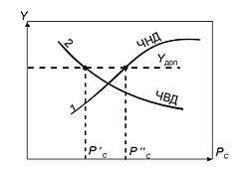


термодинамические циклы
0
с
1t
$$α_{0}$$
$$α_{с}$$
ЧВД
ЧНД
Промежуточная сепарация пара
kt
ЧВД – часть высокого давления (ЦВД)
С – сепаратор
ЧНД – часть низкого давления (ЦНД)
y – степень влажности пара (не более 10-15%)
р_{с} – давление в сепараторе (между цилиндрами)
Схема с сепаратором и изменение влажности пара в турбине от давления в нем

Slide 47
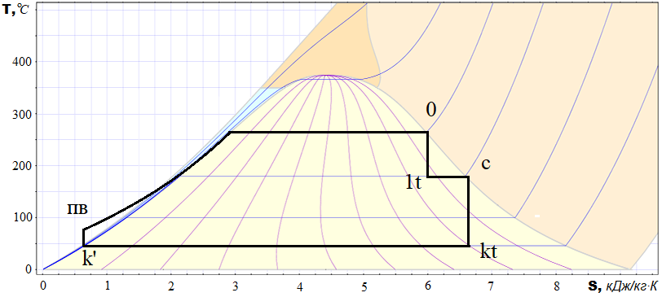

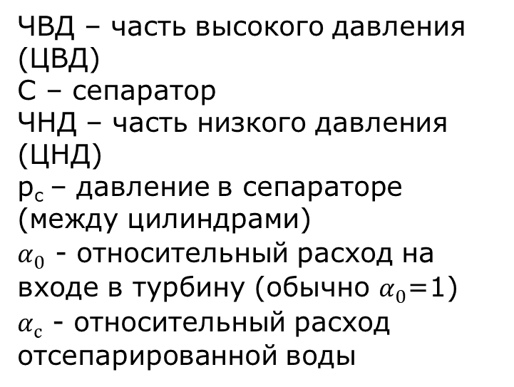

термодинамические циклы
0
1t
с
$$α_{с}$$
$$α_{0}$$
ЧВД
ЧНД
Промежуточная сепарация пара
kt
ЧВД – часть высокого давления (ЦВД)
С – сепаратор
ЧНД – часть низкого давления (ЦНД)
р_{с} – давление в сепараторе (между цилиндрами)
$α_{0}$ - относительный расход на входе в турбину (обычно $α_{0}$=1)
$α_{с}$ - относительный расход отсепарированной воды
Схема и цикл ПТУ с промежуточной сепарацией пара

Slide 48
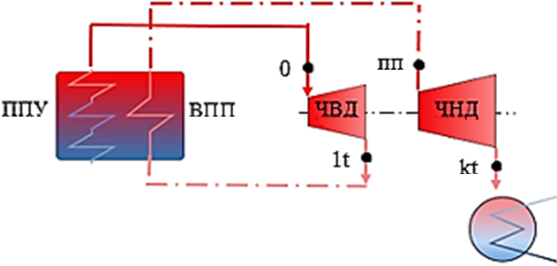
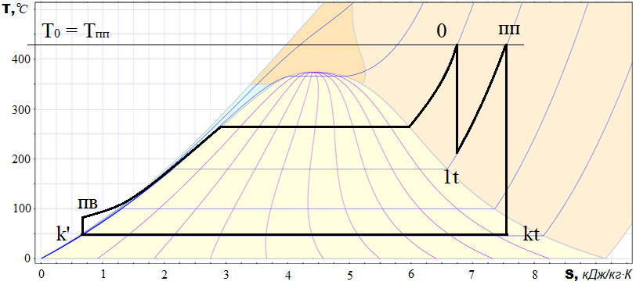
термодинамические циклы
Промежуточный перегрев пара
ППУ – паропроизводящая установка
ВПП – внутренний пароперегреватель
ЧВД – часть высокого давления
ЧНД – часть низкого давления
Схема и цикл ПТУ с огневым (газовым) перегревом пара

Slide 49

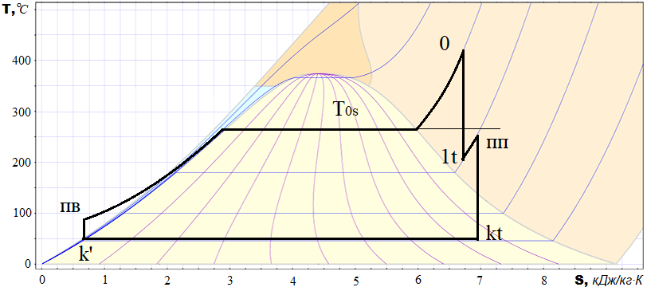

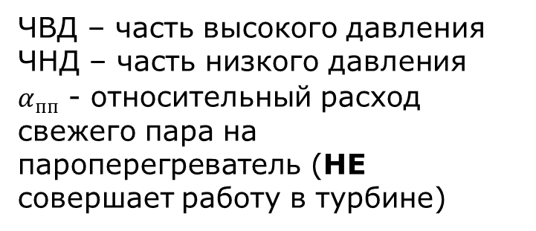

термодинамические циклы
$$α_{пп}$$
0
1t
пп
$$α_{0}$$
ЧВД
ЧНД
Промежуточный перегрев пара
kt
ЧВД – часть высокого давления
ЧНД – часть низкого давления
$α_{пп}$ - относительный расход свежего пара на пароперегреватель (НЕ совершает работу в турбине)
Схема и цикл ПТУ с перегревом свежим паром

Slide 50
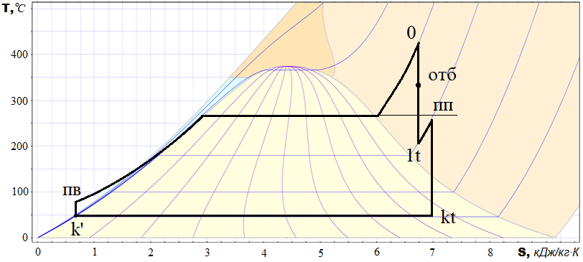

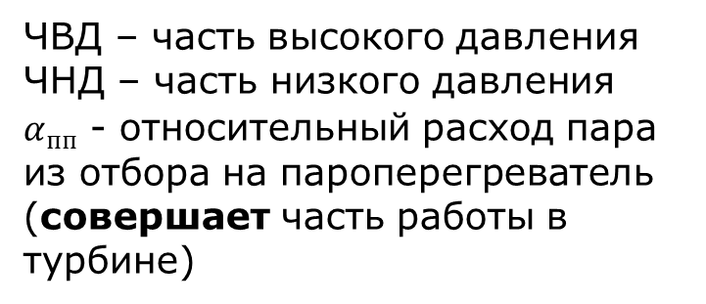

термодинамические циклы
$$α_{пп}$$
0
1t
пп
$$α_{0}$$
ЧВД
ЧНД
Промежуточный перегрев пара
kt
ЧВД – часть высокого давления
ЧНД – часть низкого давления
$α_{пп}$ - относительный расход пара из отбора на пароперегреватель (совершает часть работы в турбине)
Схема и цикл ПТУ с перегревом паром из отбора

Slide 51
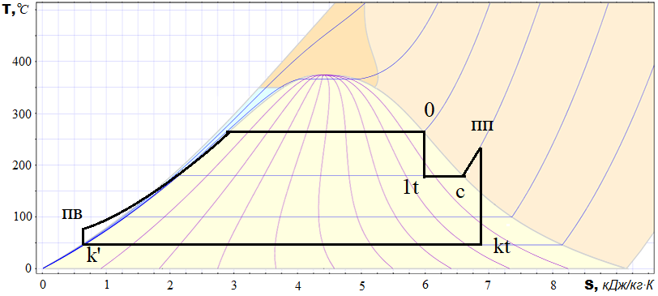


термодинамические циклы
$$α_{пп}$$
0
1t
пп
$$α_{0}$$
ЧВД
ЧНД
Промежуточный перегрев пара
kt
ЧВД – часть высокого давления
ЧНД – часть низкого давления
$α_{пп}$ - относительный расход пара из отбора на пароперегреватель (совершает часть работы в турбине)
Схема и цикл ПТУ на насыщенном паре с перегревом паром из отбора

Slide 52
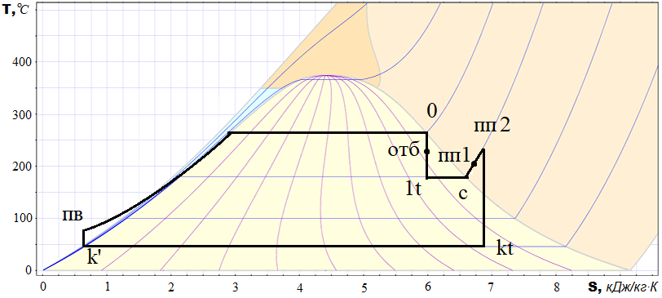


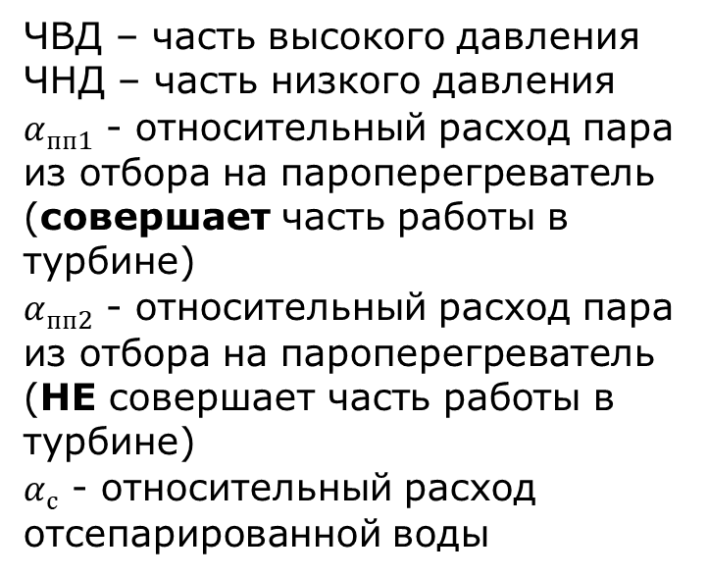


термодинамические циклы
$$α_{пп2}$$
$$α_{пп1}$$
0
$$α_{0}$$
$$α_{с}$$
ЧВД
ЧНД
Сепарация и промежуточный перегрев
kt
ЧВД – часть высокого давления
ЧНД – часть низкого давления
$α_{пп1}$ - относительный расход пара из отбора на пароперегреватель (совершает часть работы в турбине)
$α_{пп2}$ - относительный расход пара из отбора на пароперегреватель (НЕ совершает часть работы в турбине)
$α_{с}$ - относительный расход отсепарированной воды
Схема и цикл ПТУ на насыщенном паре с сепарацией и двухступенчатым перегревом пара

Slide 53
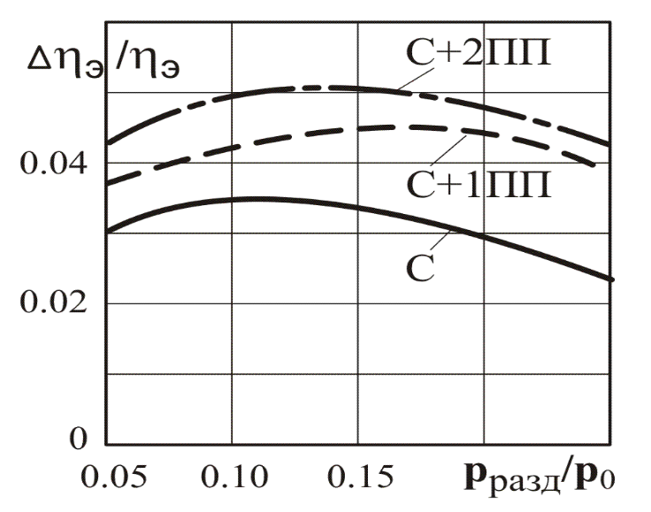





термодинамические циклы
$$α_{пп2}$$
$$α_{пп1}$$
0
$$α_{0}$$
$$α_{с}$$
ЧВД
ЧНД
Сепарация и промежуточный перегрев
kt
ЧВД – часть высокого давления
ЧНД – часть низкого давления
$α_{пп1}$ - относительный расход пара из отбора на пароперегреватель (совершает часть работы в турбине)
$α_{пп2}$ - относительный расход пара из отбора на пароперегреватель (НЕ совершает часть работы в турбине)
$α_{с}$ - относительный расход отсепарированной воды
Схема и прирост КПД на насыщенном паре с сепарацией и двухступенчатым перегревом пара
$$P_{разд}^{opt}≈0,675+0,12⋅\left(P_{0}−4,5\right),МПа$$
Notes:
Максимум прироста КПД соответствует значению оптимального разделительного давления. Таким образом, оптимальное разделительное давление для двухступенчатого пароперегревателя $p_{разд}^{опт}≈0,13p_{0},$ для СПП – $p_{разд}^{опт}≈0,17p_{0}$, и для схемы с одним сепаратором – $p_{разд}^{опт}≈0,10p_{0}$.

Slide 54
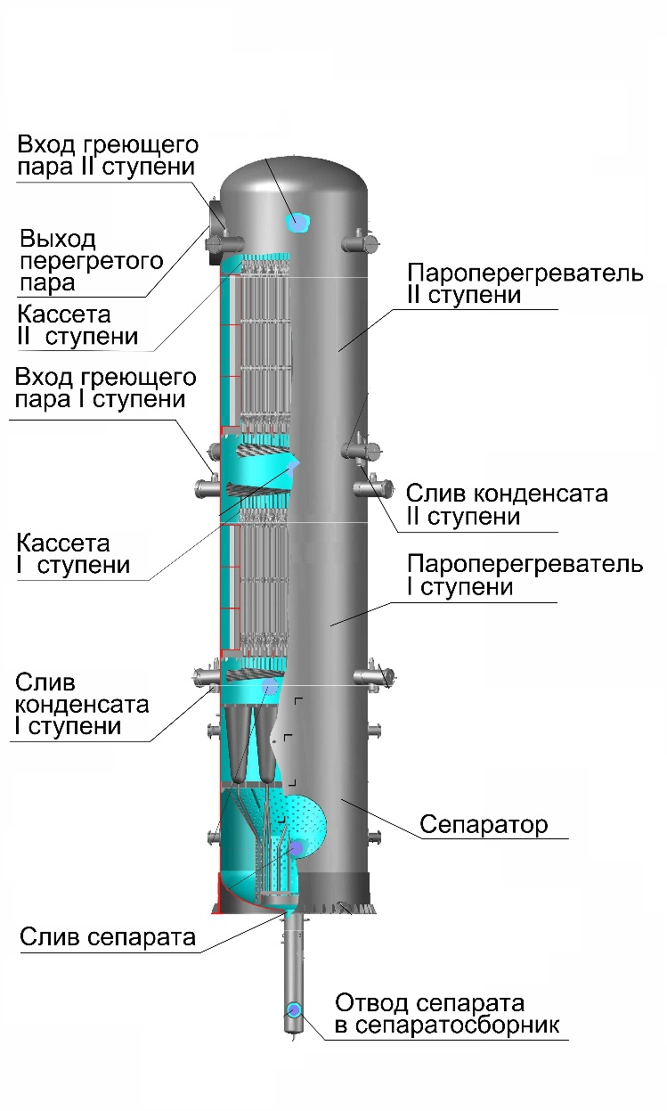
термодинамические циклы
Сепарация и промежуточный перегрев
Принципиальное устройство сепаратора-пароперегревателя с двухступенчатым перегревом

Slide 55
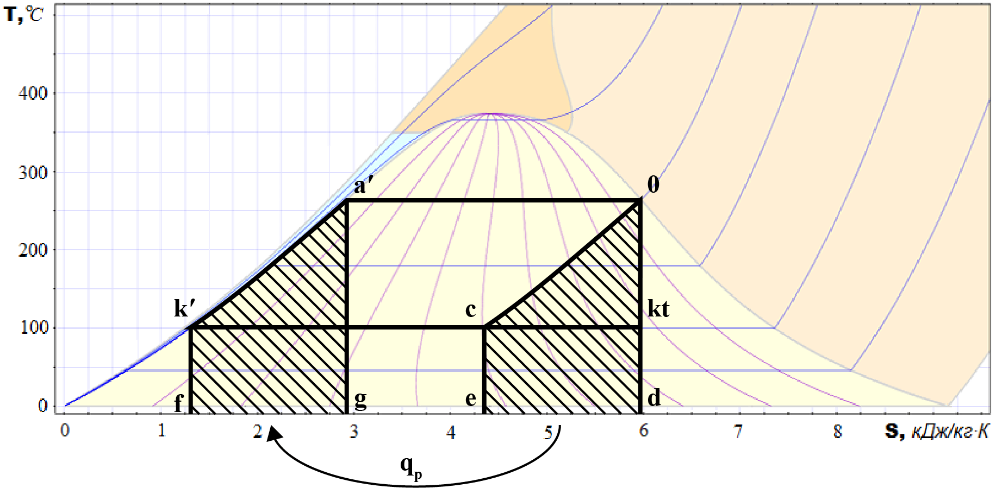
термодинамические циклы
Регенерация (РППВ)
РППВ – регенеративный подогрев питательной воды
Основной принцип –использование теплоты рабочего тела, уже совершившего механическую работу, на другом участке цикла
Теоретический предельный регенеративный цикл ПТУ насыщенного пара в Ts-диаграмме

Slide 56
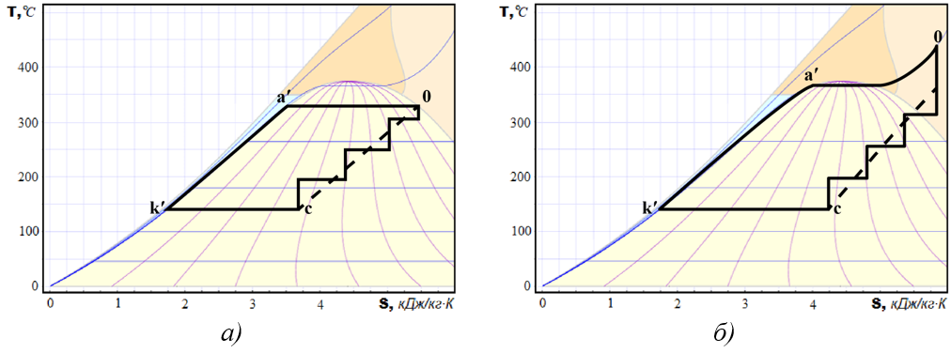
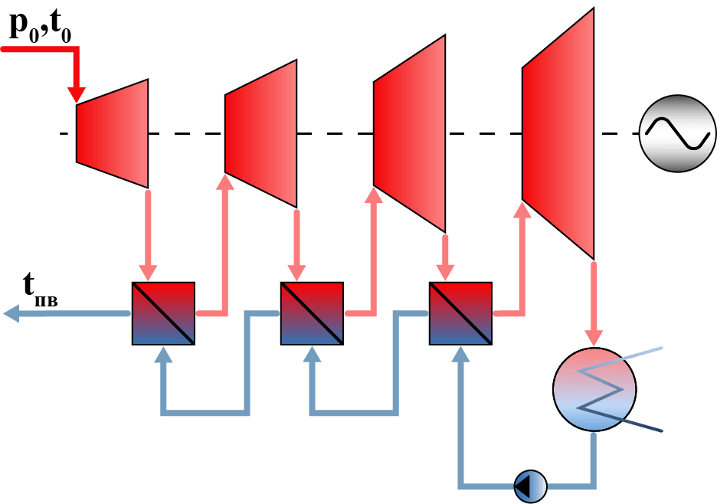
термодинамические циклы
Регенерация
Теоретический цикл регенеративного подогрева питательной воды с тремя подогревателями
а – на насыщенном паре; б – на перегретом паре

Slide 57


термодинамические циклы
Регенерация
Ts-диаграмма цикла паротурбинной установки
с тремя ступенями РППВ
а – на насыщенном паре; б – на перегретом паре

Slide 58




термодинамические циклы
$$l_{i}^{p}=H_{i}^{p}=\left(h_{0}−h_{1}\right)+\left(1−α_{1}\right)∙\left(h_{1}−h_{k}\right)$$
$$l_{i}^{p}=H_{i}^{p}=h_{0}−\sum_{j=1}^{z}{α_{j}h_{j}}−α_{k}h_{k}=h_{0}−h_{k}−\sum_{j=1}^{z}{α_{j}{\left(h\right.}_{j}−h_{k}).}$$
Регенерация
Мощность и КПД установки с РППВ
$$η_{i}^{p}=\frac{H_{i}^{p}}{q_{1}^{p}}=\frac{h_{0}−h_{k}−\sum_{j=1}^{z}{\left.α_{j}{\left(h\right.}_{j}−h_{k}\right)}}{h_{0}−h_{пв}}.$$
$$N_{i}^{p}=G_{0}H_{i}^{p}=G_{0}\left(h_{0}−h_{k}−\sum_{j=1}^{z}{\left.α_{j}{\left(h\right.}_{j}−h_{k}\right)}\right).$$

Slide 59

термодинамические циклы
Регенерация
Прирост КПД установки с РППВ
Зависимость относительного прироста КПД от температуры
питательной воды для одноступенчатого подогрева

Slide 60

термодинамические циклы
Регенерация
Прирост КПД установки с РППВ
1. Увеличение количества ступеней РППВ положительно влияет на КПД цикла, при этом чем больше число ступеней, тем медленнее рост КПД;
2. Зависимость имеет вид параболы, максимум которой достигается при оптимальном значении температуры питательной воды, если число ступеней постоянно;
3. Увеличение числа ступеней сдвигает термодинамически оптимальную температуру питательной воды в область более высоких температур.
Зависимость относительного КПД цикла от температуры питательной воды и числа ступеней РППВ

Slide 61
Основное теплообменное и тепломеханическое оборудование станции

Slide 62

Турбина
(фр. turbine от лат. turbo — вихрь, вращение)
-ротационный двигатель с непрерывным рабочим процессом и вращательным движением рабочего органа (ротора), преобразующий кинетическую энергию и/или внутреннюю энергию рабочего тела (пара, газа, воды) в механическую работу¹
Первый прототип аксиальной одноступенчатой активной турбины с расширяющимися соплами (Густав Лаваль, 1883 г.)
¹Техническая энциклопедия / Главный редактор Л.К.Мартенс. — М: Государственное словарно-энциклопедическое издательство "Советская энциклопедия", 1934. — Т. 24. — 31 500 экз.
Схематический разрез одноступенчатой активной турбины:
1 — вал; 2 — диск; 3 — рабочие лопатки; 4 — сопловая решетка;
5 — корпус; 6 — выпускной патрубок
Notes:
Первый прототип аксиальной одноступенчатой активной турбины с расширяющимися соплами был предложен в 1883 г. шведским инженером Густавом Лавалем. В этой турбине расширение пара происходило только в сопловой решетке одной ступени от начального до конечного давления, что обусловливало очень высокие скорости истечения пара из сопловых каналов. Поскольку для наивыгоднейшего использования кинетической энергии струи
пара окружная скорость рабочих лопаток должна быть примерно в 2 раза меньше абсолютной скорости истечения пара из сопла, турбины Лаваля должны были иметь чрезмерно большую окружную скорость, а следовательно, и большую частоту вращения. Так, самые малые из турбин Лаваля (диаметр диска 100 мм, мощность около 2,5 кВт) имели частоту вращения 500 с–1. Мощность наибольшей из построенных Лавалем турбин не превышала 500 кВт. К тому же эти турбины имели очень низкий КПД.

Slide 63

Турбина
(фр. turbine от лат. turbo — вихрь, вращение)
-ротационный двигатель с непрерывным рабочим процессом и вращательным движением рабочего органа (ротора), преобразующий кинетическую энергию и/или внутреннюю энергию рабочего тела (пара, газа, воды) в механическую работу¹
1884 г. английский инженер
Чарльз Парсонс
Многоступенчатая реактивная турбина
1 — корпус; 2 — барабанный ротор; 3 — подшипник; 4— сопловые лопатки одной из ступеней; 5 — рабочие лопатки одной из ступеней
¹Техническая энциклопедия / Главный редактор Л.К.Мартенс. — М: Государственное словарно-энциклопедическое издательство "Советская энциклопедия", 1934. — Т. 24. — 31 500 экз.
Notes:
В 1884 г. английский инженер Чарльз Парсонс предложил многоступенчатую реактивную турбину, расширение пара в которой происходило не в одной, а в ряде следующих друг за другом ступеней, причем не только в сопловых (неподвижных), но и в рабочих (вращающихся) решетках, благодаря чему стала возможна работа машины со значительно меньшими, чем в турбине Лаваля, скоростями пара на выходе из сопловых решеток и соответственно с меньшими окружными скоростями рабочих лопаток.

Slide 64
Турбина
Парова́я турби́на
- тепловой двигатель непрерывного действия, в лопаточном аппарате которого потенциальная энергия сжатого и нагретого водяного пара преобразуется в кинетическую, которая в свою очередь совершает механическую работу на валу¹
Га́зовая турби́на
- это двигатель непрерывного действия, в лопаточном аппарате которого энергия сжатого и/или нагретого газа преобразуется в механическую работу на валу¹
¹Дейч М. Е. Газодинамика решёток турбомашин. — М.: Энергоатомиздат, 1996.

Slide 65
Паровые турбины
Конденсационные - служат для превращения максимально возможной части теплоты пара в механическую работу. Работают с выпуском (выхлопом) отработавшего пара в конденсатор, в котором поддерживается вакуум.
Теплофикационные - служат для одновременного получения электрической и тепловой энергии:
с противодавлением - весь отработанный пар используется для технологических целей (варка, сушка, отопление);
с регулируемым отбором пара - часть пара отводится из 1 или 2 промежуточных ступеней, а остальной пар идёт в конденсатор;
с отбором и противодавлением - часть пара отводится из 1 или 2 промежуточных ступеней, а весь отработавший пар направляется из выпускного патрубка в отопительную систему или к сетевым подогревателям.
КЛАССИФИКАЦИЯ

Slide 66

Паровые турбины
ОСНОВНЫЕ УЗЛЫ И КОНСТРУКЦИЯ
Всякая турбина состоит из неподвижных и вращающихся частей. Совокупность всех неподвижных частей принято называть статором турбины, а вращающихся — ротором¹
¹Паровые и газовые турбины для электростанций : учебник для вузов / А.Г.Костюк, В.В. Фролов, А.Е. Булкин, А.Д. Трухний ; под ред. А.Г. Костюка. — М.: Издательский дом МЭИ, 2016. 557 с.

Slide 67


Продольный разрез турбины К-50-8,8
1 — ротор турбины; 2 — корпус турбины; 3 — опорно-упорный подшипник; 4 — опорный подшипник; 5 — регулирующий клапан; 6 —
сопловая коробка; 7 — кулачковый вал; 8 — сервомотор; 9 — главный масляный насос; 10 — регулятор скорости; 11 — следящий золотник; 12 — картер переднего подшипника; 13 — валоповоротное устройство; 14 — соединительная муфта; 15 — выходной патрубок турбины; 16 — насадные диски; 17 — рабочие лопатки; 18 — диафрагмы; 19 — обоймы диафрагм; 20 — обоймы переднего концевого уплотнения; 21 — перепускная труба (от стопорного к регулирующему клапану); 22 — датчики автомата безопасности; 23 — фундаментная рама; 24 — патрубки отборов пара на регенерацию

Slide 68


Паровые турбины
Процесс в h-s диаграмме

Slide 69


Паровые турбины
Процесс в h-s диаграмме

Slide 70
Паровые турбины
Видео

Slide 71

насосы
Классификация
- это машины, в которых происходит преобразование механической энергии привода во внутреннюю энергию перекачиваемой жидкости

Slide 72

насосы

Slide 73


насосы

Slide 74

котел
1 — топочная камера (топка); 2 — горизонтальный газоход; 3 — конвективная шахта; 4 — топочные экраны; 5 — потолочные экраны; 6 — спускные трубы; 7 — барабан; 8 — радиационно-конвективный пароперегреватель; 9 — конвективный пароперегреватель; 10 — водяной экономайзер; 11 — воздухоподогреватель; 12 — дутьевой вентилятор; 13 — нижние коллекторы экранов; 14 — шлаковый комод; 15 — холодная коронка; 16 — горелки. На схеме не показаны золоуловитель и дымосос.
это устройство, имеющее систему поверхностей нагрева для получения пара из непрерывно поступающей в него питательной воды путем использования теплоты, выделяющейся при сгорании органического топлива

Slide 75

котел

Slide 76


Ядерный реактор

Slide 77


Ядерный реактор

